Slide 1

Организация и судейство соревнований по баскетболу

Slide 2
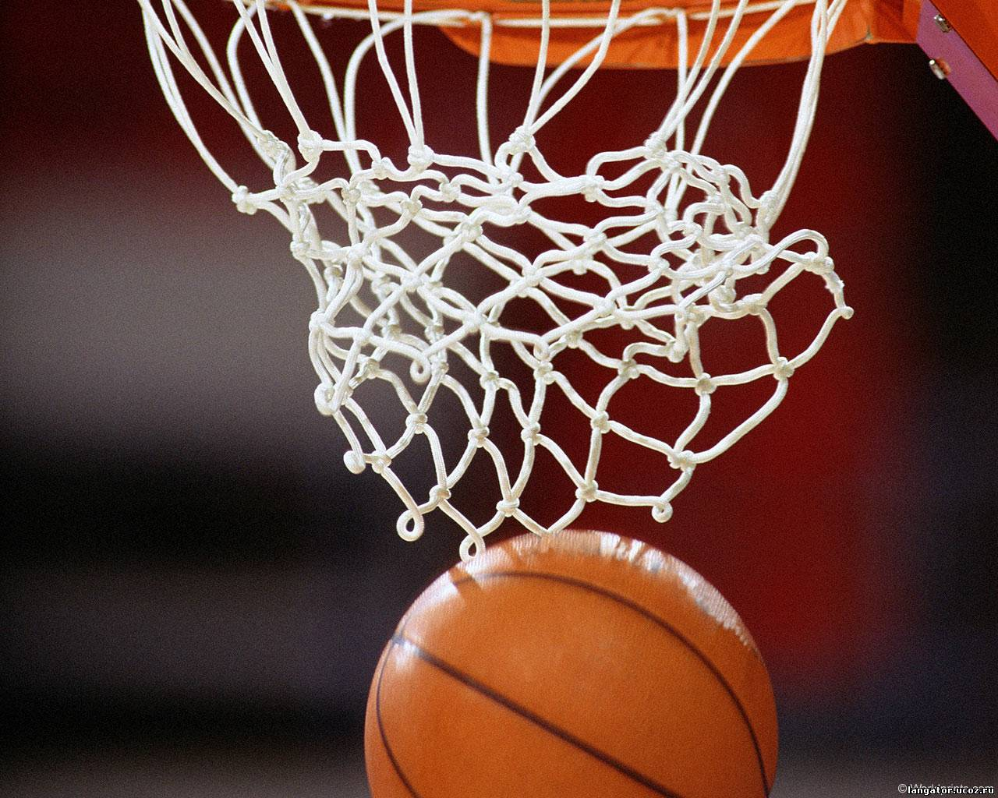
Судьями являются :
Старший судья и Судья. Им помогают Судьи за столиком и Комиссар, если он присутствует.

Slide 3
Старший судья: обязанности и права
Проверить и одобрить всё оборудование, используемое во время игры.
Определить официальные игровые часы, устройство отсчета 24-х секунд.
Разыграть спорный бросок в центральном круге, чтобы начать каждый период и дополнительный период.
Имеет право остановить игру, если этого требуют обстоятельства.
Имеет право определить, какой команде засчитывается поражение лишением права игры если она отказывается играть после получения на это указания или если команда своими действиями препятствует продолжению игры.
Принять окончательное решение, когда это необходимо или когда Судьи расходятся во мнении. Для того, чтобы принять окончательное решение, он может проконсультироваться с Судьей, Комиссаром и/или с Судьями за столиком.

Slide 4
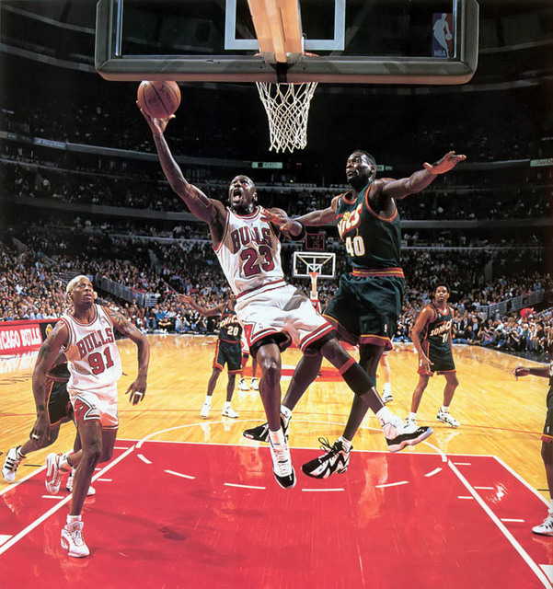
Нарушения
Аут — мяч уходит за пределы игровой площадки;
Пробежка — игрок, контролирующий «живой» мяч, совершает перемещение ног сверх ограничений, установленного правилами
Нарушение ведения мяча, включающее в себя пронос мяча, двойное ведение;
3 секунды — игрок нападения находится в "краске" (прямоугольная зона под кольцом) соперника более трех секунд в то время, когда его команда владеет живым мячом в зоне нападения;
5 секунд — игрок при выполнении вбрасывания не расстается с мячом в течение пяти секунд;
Плотноопекаемый игрок — плотноопекаемый игрок не начинает ведение, не отдает передачу и не делает бросок по кольцу в течение 5 секунд.

Slide 5
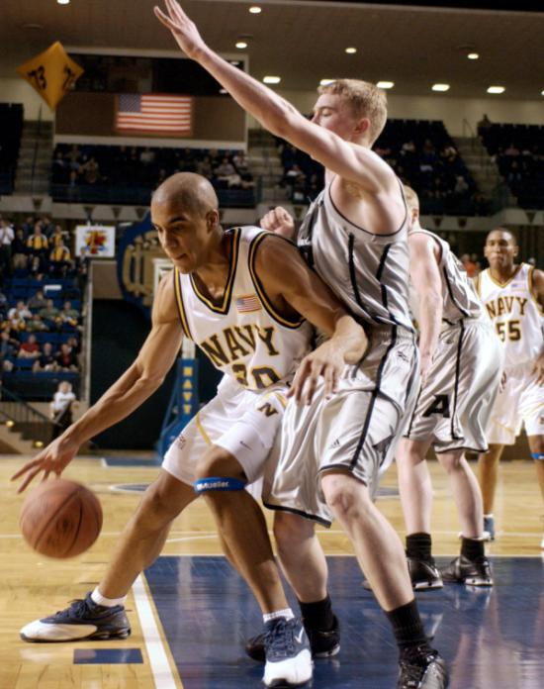
Нарушения
8 секунд — команда, владеющая мячом в тыловой зоне, не вывела его в переднюю зону за восемь секунд;
24 секунды — команда владела мячом более 24 секунд и не произвела броска по кольцу. Счётчик 24 секунд сбрасывается, если мяч коснется дужки кольца.
новое 24-секундное владение, если вбрасывание произойдет в зоне защиты владеющей мячом команды;
новое 14-секундное владение, если осталось 13 или менее секунд владения.
нарушения возвращения мяча в зону защиты (зона) — команда, владеющая мячом в зоне нападения, перевела его в зону защиты.

Slide 6
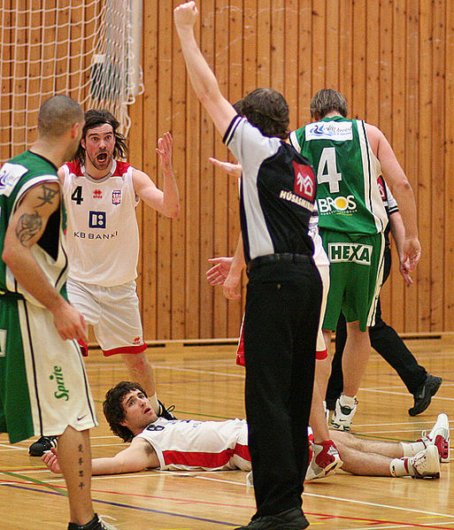
Фолы
Фол — это несоблюдение правил, вызванное персональным контактом или неспортивным поведением

Slide 7
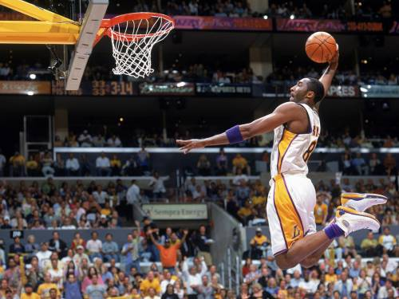
Виды фолов:
Персональный - фол игроку вследствие контакта с соперником;
Технический;
Обоюдный
Неспортивный;
Дисквалифицирующий.

Slide 8
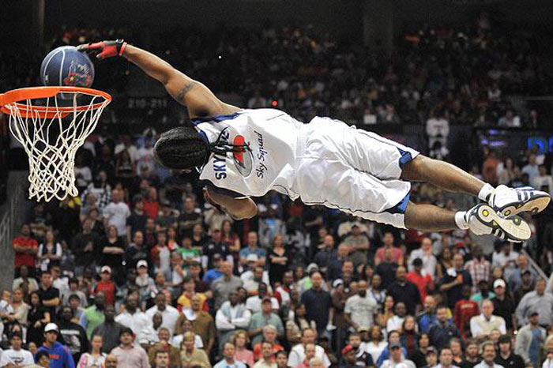
Игровые часы
Игровые часы должны быть включены, когда:
Во время розыгрыша спорного броска мяч правильно отбит одним из спорящих Игроков.
После неудачного штрафного броска мяч остается "живым" и его касается Игрок на площадке.
После вбрасывания из-за пределов площадки мяча касается Игрок на площадке.

Slide 9
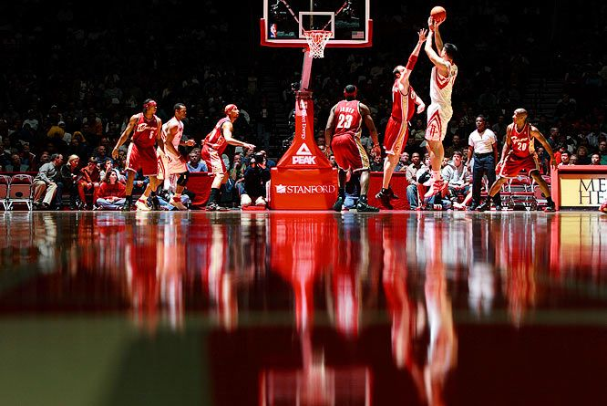
Игровые часы
Игровые часы должны быть остановлены, когда:
Истекает время периода или дополнительного периода.
Судья дает свисток, когда мяч живой.
Звучит сигнал 24 секунд, когда мяч живой.
Засчитан мяч после броска с игры в корзину команды, запросившей минутный перерыв.
Засчитан мяч после броска с игры в последние 2 минуты четвертого периода или любого дополнительного периода.

Slide 10

Основные элементы игры
Жесты судей
Дриблинг
Передача
Подбор
Перехват
Блокшот

Slide 11
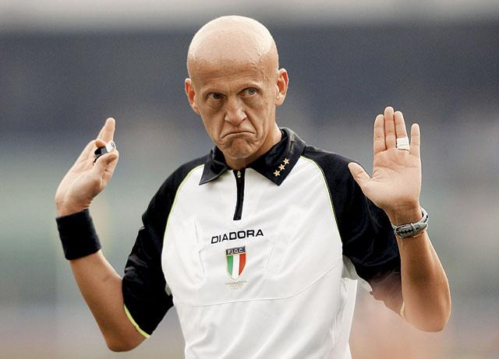
Жесты судей
Судьи могут использовать только официальные жесты. Они должны использоваться всеми Судьями во всех играх.
Важно, чтобы Судьи за столиком также были знакомы с этими жестами.

Slide 12
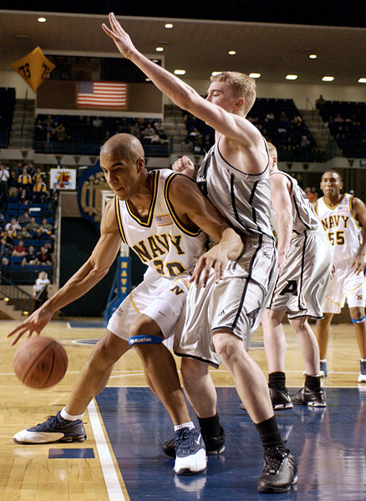
Дриблинг
Дри́блинг (англ. Dribble — «вести мяч») —манёвр с мячом с правом менять руку , смысл которого состоит в продвижении игрока мимо защитника, регламентированного правилами, при сохранении мяча у себя

Slide 13
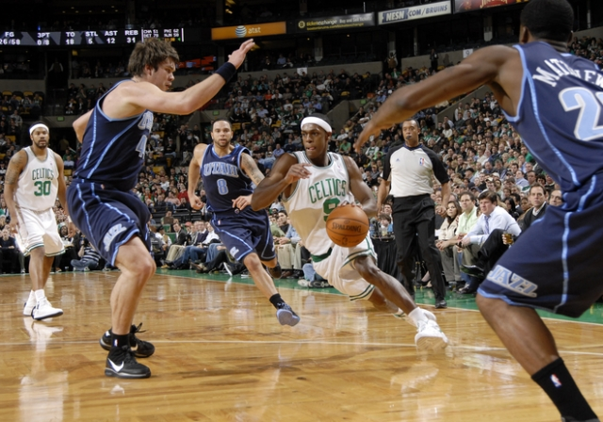
Передача
Передача мяча — один из важнейших и наиболее технически сложных элементов баскетбола, самый главный элемент в игре разыгрывающего защитника. Умение правильно и точно передать мяч — основа четкого, целенаправленного взаимодействия баскетболистов в игре.

Slide 14
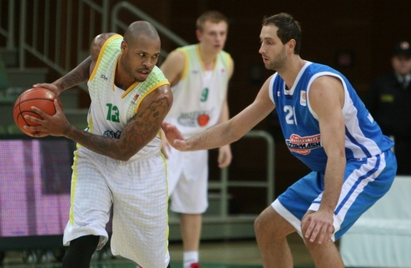
Подбор
Подбор (англ. rebound) — важнейший элемент при игре в баскетбол, при котором игрок овладевает мячом после неудачной попытки двух- или трёхочкового броска или последнего штрафного броска.
Существует негласное правило, что команда, выигрывающая подбор, чаще всего выигрывает матч.

Slide 15
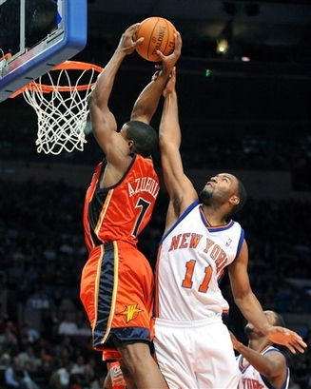
Перехват
Перехва́т (англ. steal) — в баскетболе действия игрока обороны по завладению мячом. Перехват мяча выполняется при броске или передаче игроков атаки. При утрате контроля над мячом атакующей команде вследствие перехвата защитниками в статистическом отчете матча записывается потеря. После перехвата мяча защищающаяся команда переходит в быстрый прорыв и набирает «лёгкие» очки.

Slide 16
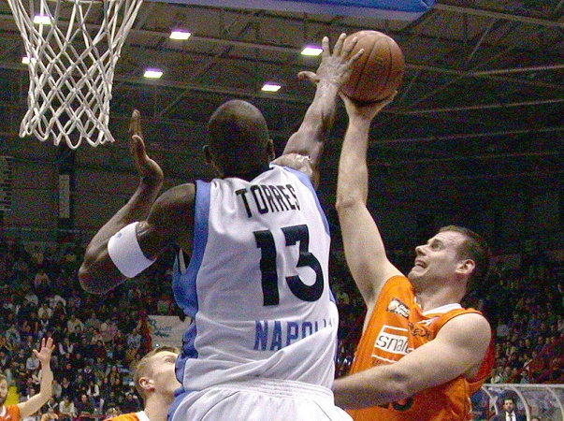
Блокшот
Блокшот или блок (англ. blocked shot — заблокированный бросок) — баскетбольный термин, означающий ситуацию, когда игрок защиты блокирует по правилам бросок соперника.

